Slide 1
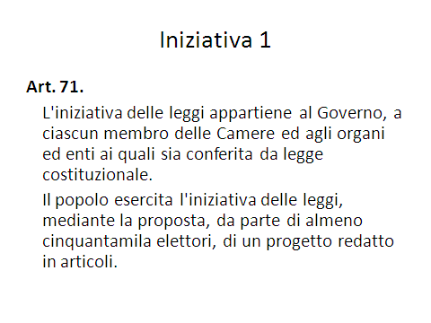

Slide 2
CNEL
Art. 99.
Il Consiglio nazionale dell'economia e del lavoro è composto, nei modi stabiliti dalla legge, di esperti e di rappresentanti delle categorie produttive, in misura che tenga conto della loro importanza numerica e qualitativa.
È organo di consulenza delle Camere e del Governo per le materie e secondo le funzioni che gli sono attribuite dalla legge.
Ha l'iniziativa legislativa e può contribuire alla elaborazione della legislazione economica e sociale secondo i principi ed entro i limiti stabiliti dalla legge.

Slide 3
Regioni Art. 121. Sono organi della Regione: il Consiglio regionale, la Giunta e il suo Presidente. Il Consiglio regionale esercita le potestà legislative attribuite alla Regione e le altre funzioni conferitegli dalla Costituzione e dalle leggi. Può fare proposte di legge alle Camere.

